Slide 1
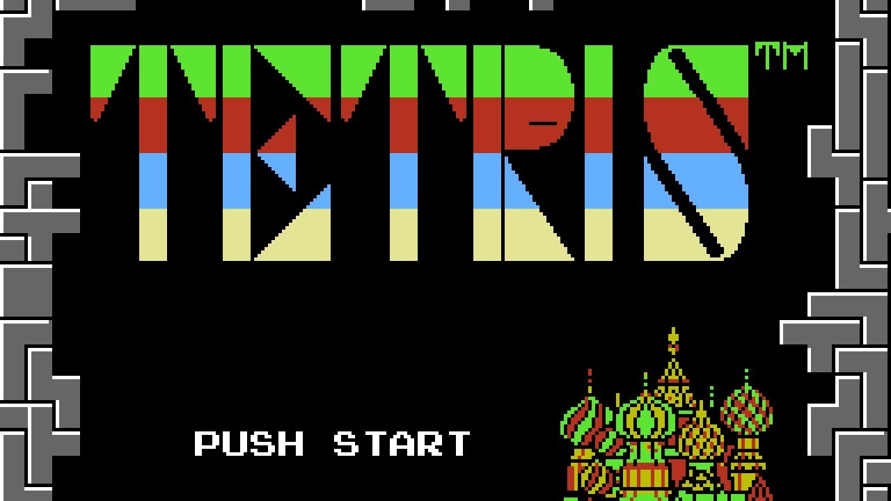

Slide 2
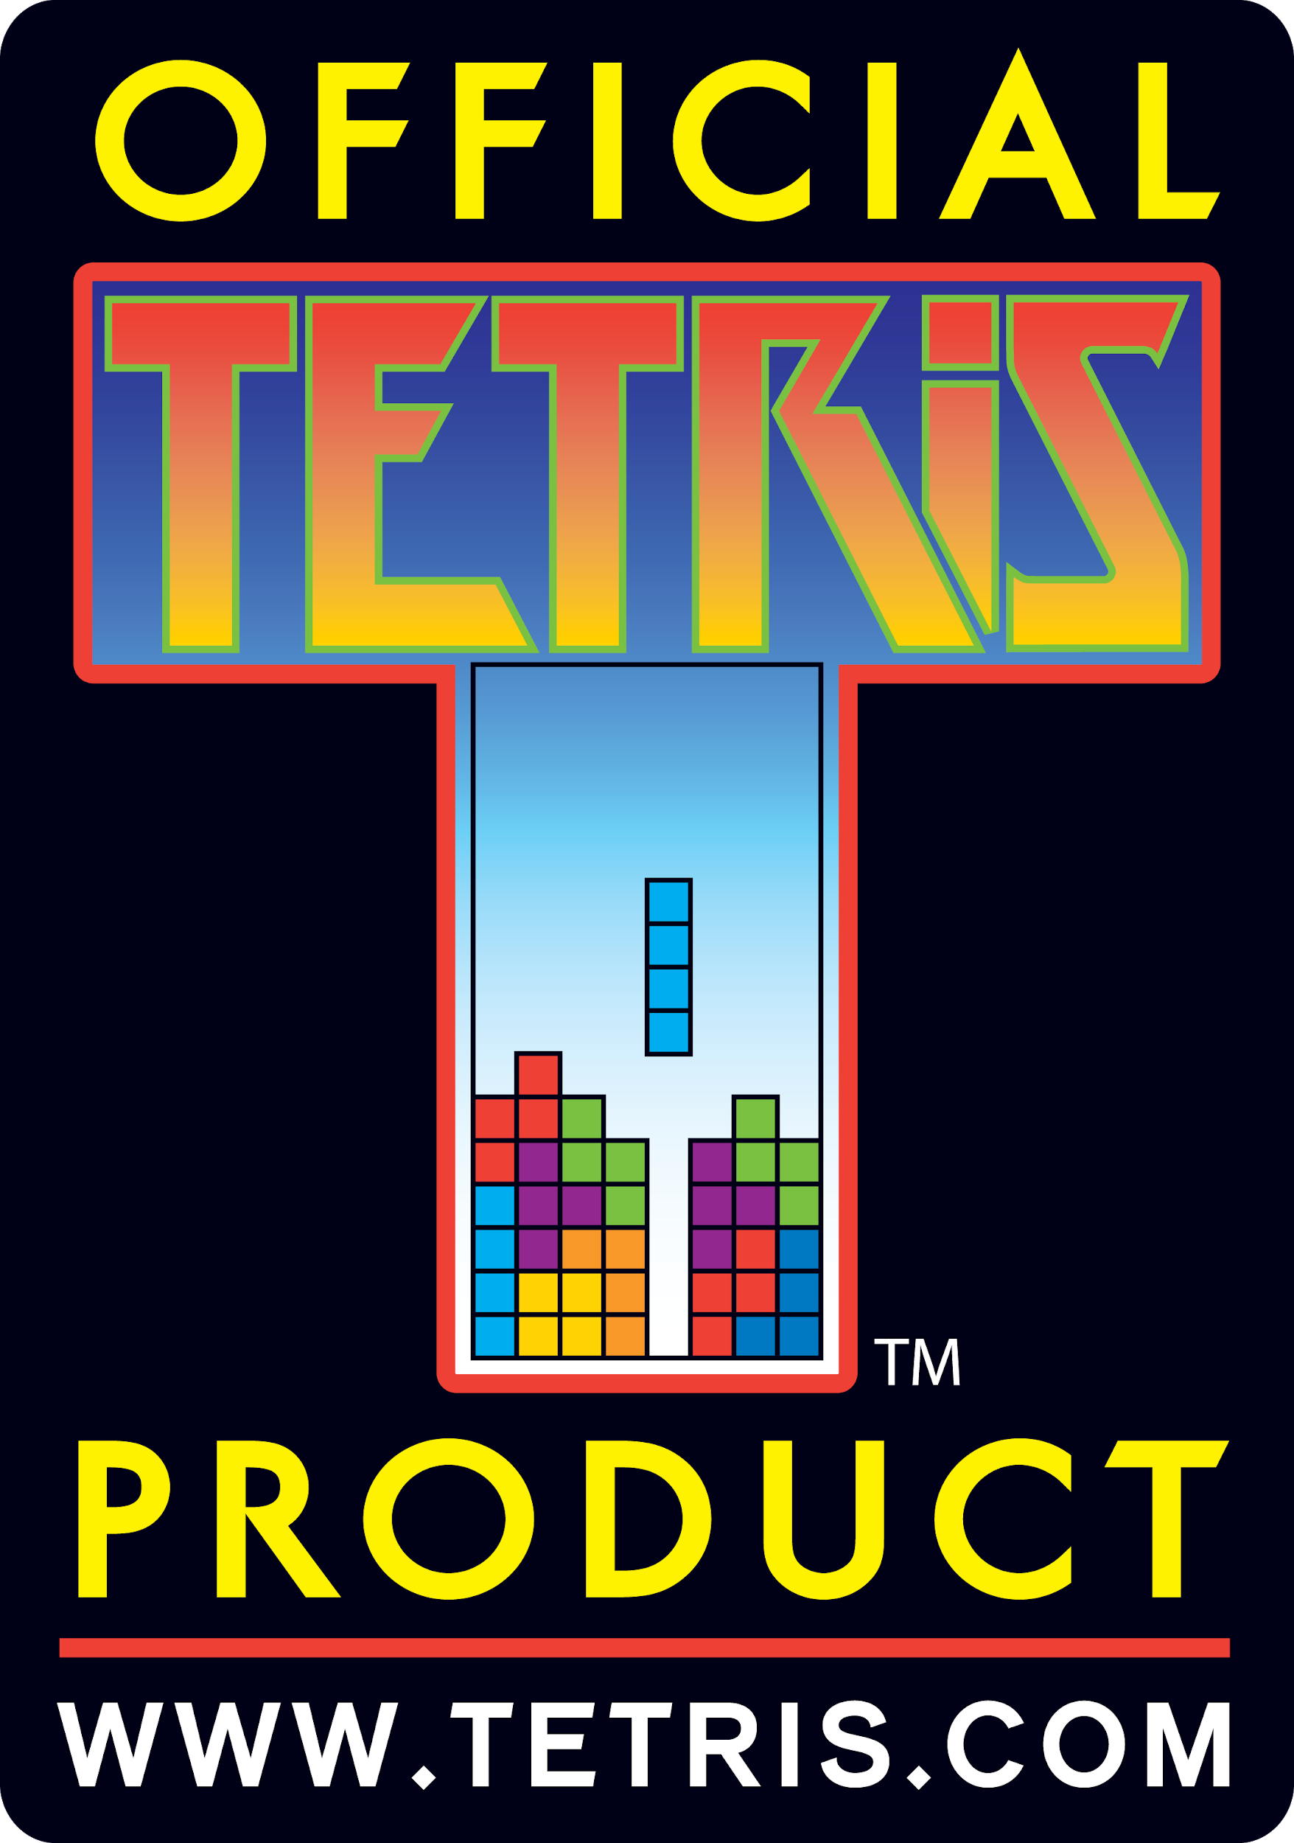
Game Tetris là gì?
Game Tetris là một trò chơi điện tử đầu tiên được thiết kế bởi Alexey Pajitnov, nhà khoa học người Nga tạo ra Tetris vào năm 1986.
Tetris là một trong những game thịnh hành nhất, nó đã bán được hơn 170 triệu phiên bản.
Được tạp chí Electronic Gaming Monthly gọi Tetris là "Trò chơi Vĩ đại nhất trong Mọi thời đại".

Slide 3
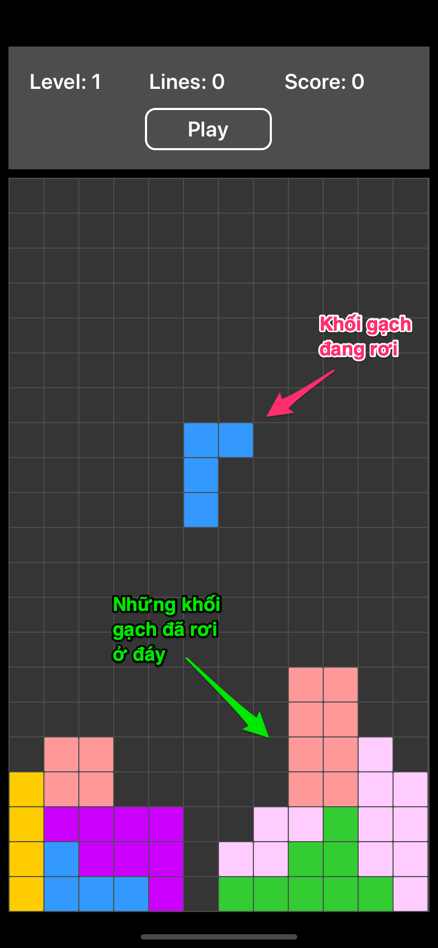
Các đối tượng trong trò chơi
Khối gạch đang rơi: Là một trong 7 khối gạch sẽ được Random lây ra bất kì khi khối gạch trước đó đã chạm vào những khối gạch đã rơi ở đáy.
Khối gạch đã rơi ở đáy: Là những khối gạch đã rơi từ trước và chưa được ăn.

Slide 4
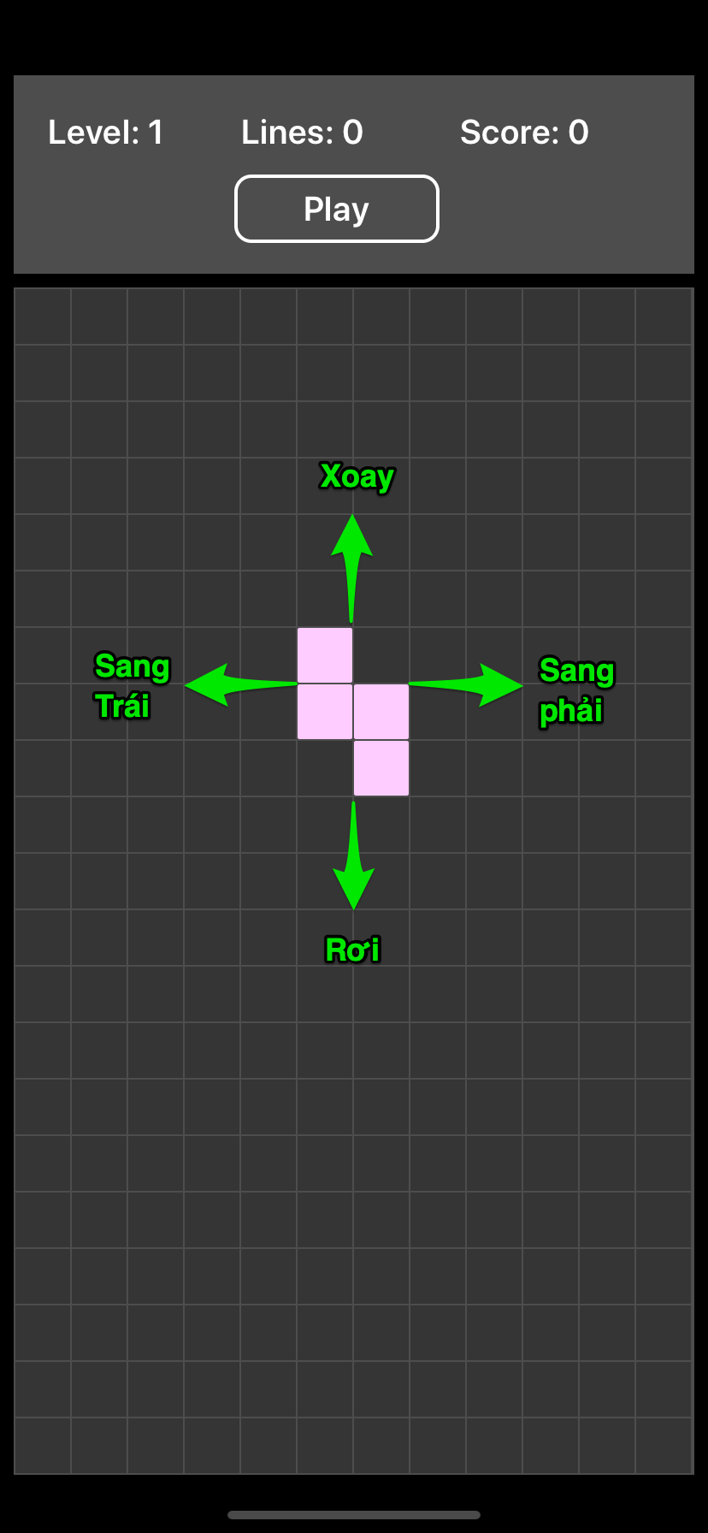
Tương tác người chơi
Bắt đầu trò chơi: Nhấn Button “Play"
Tạm dừng trò chơi: Nhấn Button “Pause”
Xoay khối: Vuốt lên trên gạch sẽ xoay một góc 90 độ theo chiều kim đồng hồ.
Di chuyển sang trái: vuốt sang trái, gạch di chuyển sang trái một ô.
Di chuyển sang phải: vuốt sang phải, gạch di chuyển sang phải một ô.
Tăng tốc độ rơi: Vuốt xuống dưới, gạch di chuyển nhanh xuống dưới đến khi dừng.

Slide 5
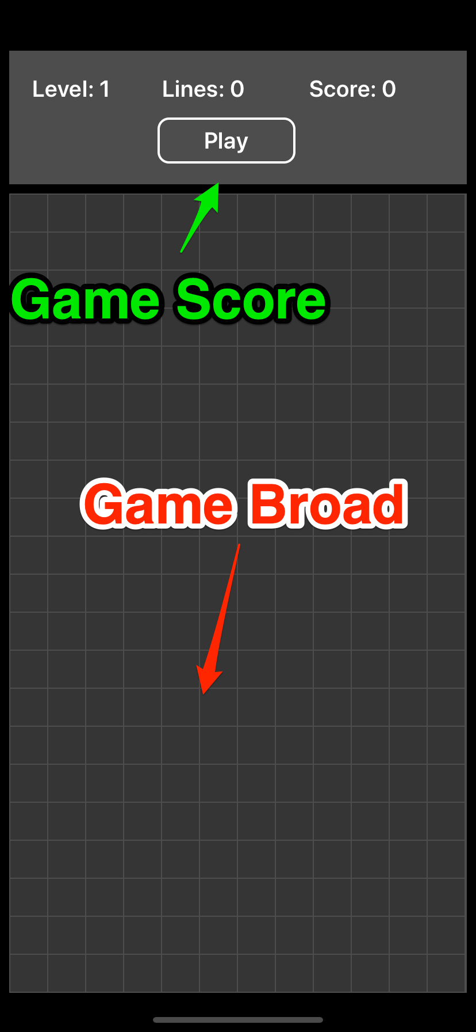
Cấu trúc Game Tetris
MainViewController.swift
GameView.swift
GameScore.swift
Brick.swift
GameBroad.swift
SoundManager.swift

Slide 6
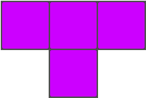

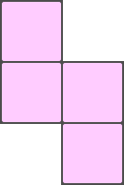
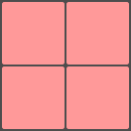

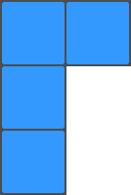
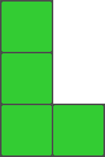
Brick
Trong Tetris có 7 loại khối gạch: I (thẳng đứng), J, L, O (vuông), S, T, Z.
Mỗi khối được tạo từ 4 điểm poin nối lại với nhau.
Các khối khác được tạo ra khi xoay các khối cơ bản này các góc tương ứng 90 độ, 180 độ, 270 độ.

Slide 7
Brick
(0,0)
(0,1)
(0,2)
(0,3)
(0,0)
(0,1)
(0,2)
(1,0)
(1,1)
(1,2)
(0,0)
(0,1)
(1,0)
(1,1)
(1,1)
(1,2)
(0,1)
(0,2)
(1,2)
(0,2)
(0,0)
(0,1)
(0,1)
(0,2)
(0,0) (1,0) (2,0)
(1,1)

Slide 8
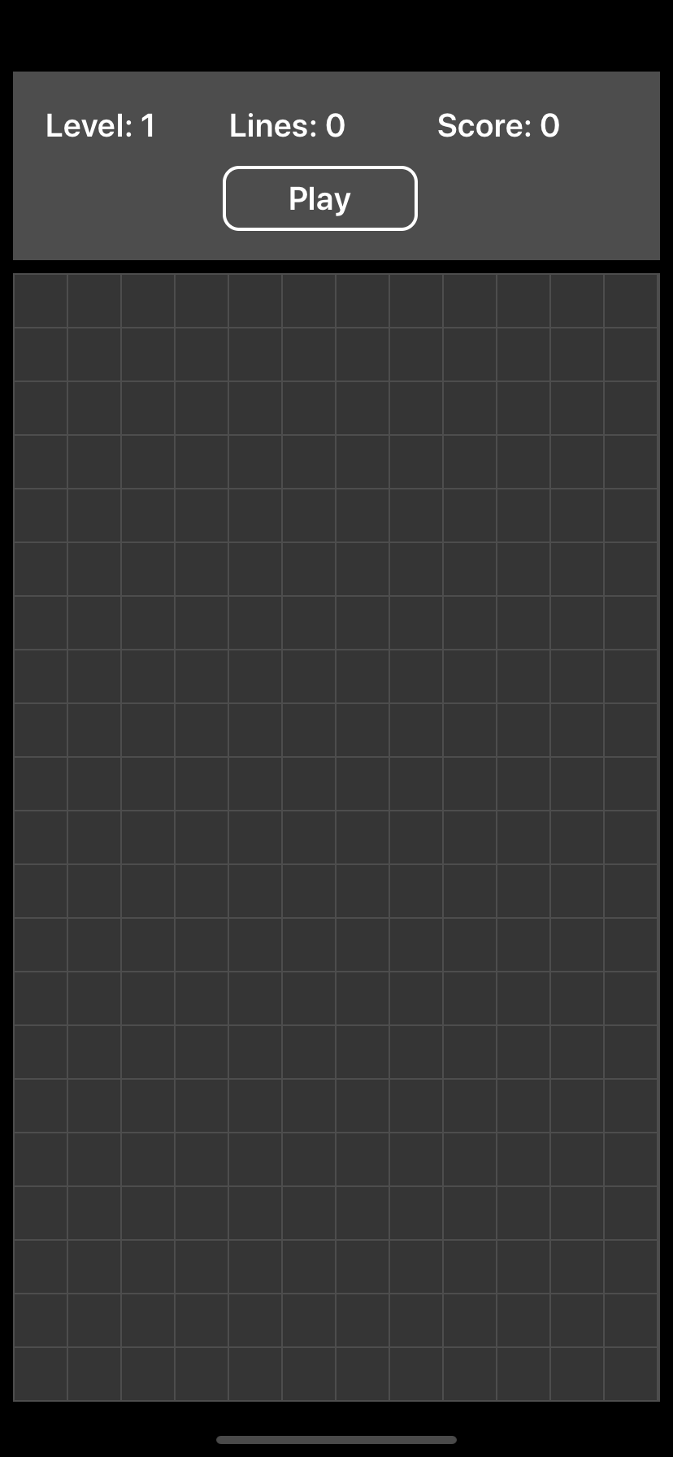
GameScore
Là nơi để hiện thông tin Level, Score, Line, Button Play/Stop:
Level: Hiển thị Level người chơi đang chơi. Game gồm có 6 Level từ 1-6 tốc độ mỗi Level sẽ tăng dần.
Line: Hiển thị số hàng mà mình đã ăn được.
Score: Hiển thị điểm của người chơi, sẽ có bốn thang điểm khi người chơi ăn cùng lúc ăn nhiều hàng với nhau.
Button Play/Pause: Dùng để bắt đầu và tạm dừng game.

Slide 9
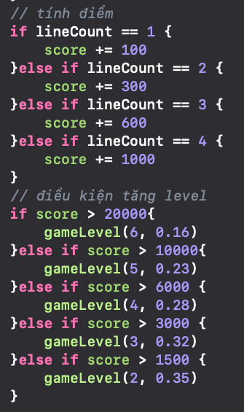
GameScore
Score: Game sẽ có 4 thang điểm tương ứng với số hàng được xoá trong một lượt ăn.
Level: Game có tất cả 6 level tương ứng với thời gian nhanh dần theo cấp độ level.
Line: mỗi hàng được xoá thì line sẽ được cộng thêm 1 đơn vị.

Slide 10
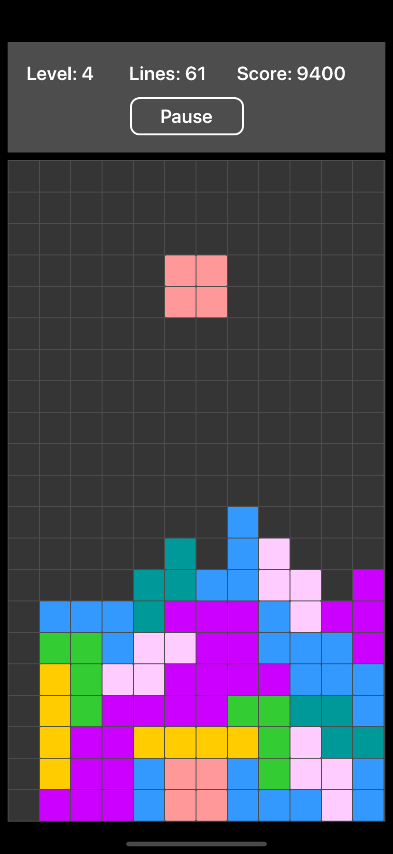
GameBroad
GameBroad là nơi xử lý logic và các tương tác của người chơi.
GameBroad gồm 21 hàng và 12 cột, mảng hai chiều UIColor

Slide 11
Cảm ơn các bạn và thầy đã lắng nghe!!!

